Slide 1
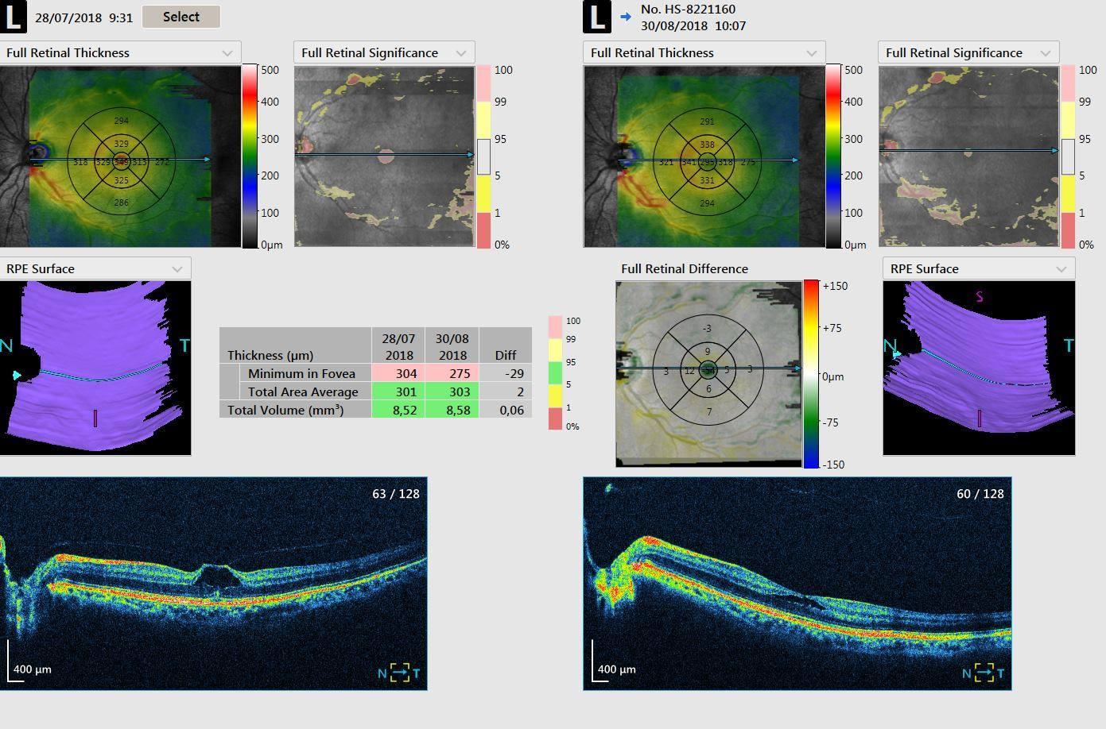
Vitreomaculaire traction (VMT): een makkelijke oplossing
VMT kan behoorlijk storend zijn door het niet loslaten van het glasvocht van de macula met secundair tractie aan de fotoreceptoren.
Een vervormd beeld en afgenomen visus maken dat de patiënt op uw spreekuur komt voor hulp.
Tegenwoordig zijn er verschillende behandelingen voor VMT: een vitrectomie met losmaken van de VMT, Ocriplasmine intravitreaal (inmiddels obsoleet in Nederland) en …. lucht!
Ja, lucht of gas, zoals de patiënt in deze casus. Als de tractie op de macula vrij klein is kan je een belletje inert gas, bv SF6 of C3F8 inspuiten. Door het expansieve karakter van deze gassen, is het genoeg om 0.3cc intravitreaal te spuiten (een paracenteses is wel vereist) om een groter volume enkele uren later te bereiken.
Het injecteren van gas of lucht is minder invasief dan een vitrectomie en vooral veiliger en goedkoper dan Ocriplasmine.
Deze eenvoudige techniek is succesvol bij 70-80% zoals vermeld in de literatuur en is het zeker waard om toe te passen. Onze ervaringen bevestigen de gepubliceerde resultaten!
VR-Team van het Hagaziekenhuis

